Slide 1
ESCUELA POLITECNICA DEL EJERCITO
CARRERA DE ELECTRONICA
“ESTUDIO Y ANALISIS DE UN SISTEMA DE CONTROL DE ILUMINACION PARA EL LABORATORIO DE COMUNICACIONES Y LABORATORIO DE REDES INDUSTRIALES Y CONTROL DE PROCESOS MEDIANTE UNA PC”.
PROYECTO PREVIO A LA ABTENCION DEL TITULO DE TECNOLOGO EN ELECTRONICA
VICTOR JAVIER CARREÑO RIVERA
EDISON JAVIER CHICAIZA YACELGA

Slide 2
INTRODUCCIÓN
En la actualidad se a logrado ir de mano con la tecnología en donde se a logrado que la adaptemos a nuestros hogares, no solo a estos también a edificios con el fin aumentar, La Seguridad, El Confort, Los Servicios Multimedia, El Uso del Diseño Bioclimático,
El Ahorro Energético y mucho mas……..etc.

Slide 3
OBJETIVO
Este estudio y análisis tiene como objetivo realizar el control de encendido y apagado de las lámparas del LABORATORIO DE COMUNICACIONES Y LABORATORIO DE REDES INDUSTRIALES Y CONTROL DE PROCESOS mediante sensores de movimiento y realizar la adquisición de los datos a través del puerto USB.

Slide 4
LA DOMÓTICA
Es una ciencia nueva que conjunto de sistemas capaces de automatizar una vivienda, aportando servicios de gestión energética, seguridad, bienestar y comunicación, y que pueden estar integrados por medio de redes interiores y exteriores de comunicación, cableadas o inalámbricas, y cuyo control goza de cierta ubicuidad, desde dentro y fuera del hogar.
Se podría definir como la integración de la tecnología en el diseño inteligente de un recinto.

Slide 5
LAS TECNOLOGÍAS DOMÓTICAS
Las tecnologías domóticas aplicadas en la robotización doméstica giran en base a tres sistemas básicos de control y son:
Control Independiente
Control Centralizado
Control Distribuido en Red

Slide 6
APLICACIONES DOMÓTICAS
Los servicios que ofrece la domótica se pueden agrupar
según cuatro aspectos principales:
• En el ámbito del ahorro energético
• En el ámbito del nivel de confort
• En el ámbito de la protección patrimonial
• En el ámbito de las comunicaciones

Slide 7
ESTÁNDARES DE LA DOMÓTICA
Cuando se trata de domótica, de edificios con instalaciones automatizadas, de hogares inteligentes que cuentan con los últimos avances en tecnología residencial, así como cuando se indaga en los catálogos de los fabricantes de productos, se encuentra con una amplia gama de dispositivos destinados a integrar en el hogar todo tipo de mecanismos de gestión y control.

Slide 8
Tecnologías y estándares
X-10
EIB (European Installation Bus)
CEbus
Lonworks Echelon Corp
Bluetooth:
DOMOTIUM Domodesk

Slide 9
Tecnologías y estándares
X-10
EIB (European Installation Bus)
CEBus
Lonworks Echelon Corp
Bluetooth
DOMOTIUM Domodesk

Slide 10
X-10
Es un protocolo de comunicaciones para el control remoto de dispositivos eléctricos.
Utiliza la línea eléctrica (220V o 110V) para transmitir señales de control entre equipos de automatización del hogar en formato digital.

Slide 11
EIB
El Bus de Instalación Europeo (EIB o EIBus) es un sistema de domótica basado en un Bus de datos.
A diferencia de X10, que utiliza la red eléctrica, el EIB utiliza su propio cableado, con lo cual se ha de proceder a instalar las conducciones adecuadas en el hogar para el sistema.

Slide 12
CEBus
El Standard CEBus (EIA-600) es un protocolo desarrollado por la Asociación de Industrias Electrónicas (EIA) para hacer posible la interconexión y comunicación entre dispositivos electrónicos en el hogar.

Slide 13
Lonworks Echelon Corp
Redes de control comerciales y para el hogar. Una red LonWorks es un grupo de dispositivos trabajando juntos para sensorizar, monitorizar, comunicar, y de algunas maneras controlar. Es muy parecido a lo que puede ser una LAN de PC, s.

Slide 14
Bluetooth:
Bluetooth es el nombre para unas especificaciones embebidas en un chipset de bajo costo, uniones cortas entre PC,s móviles, teléfonos móviles, y otros dispositivos portables. Orientado al entorno de las PAN (Personal Area Network), no es adecuada para "Home Automation".

Slide 15
DOMOTIUM Domodesk
Empleo de un estándar abierto (UPnP) que garantiza la compatibilidad con productos de otros fabricantes y que cuenta entre sus asociados a empresas como SIEMENS, IBM, MICROSOFT, LG, SAMSUNG, etc.
Instalación y/o ampliación sencilla: "Conectar y listo"

Slide 16
DISEÑO DEL CONTROL DE ILUMINACIÓN
Una vez que se haya decidido qué iluminar y cómo iluminar, será el momento de decidir con qué iluminar. Se deberá elegir el tipo de lámpara, el tipo de luminaria y el sistema de control, si es que se optará por uno. Es recomendable que la elección de estos elementos se realice en el orden enunciado.

Slide 17
ELECCIÓN DE LA LÁMPARA
Al tomar la decisión sobre la lámpara a utilizar, se deberá hacer un análisis de la situación particular para la cual será seleccionada y tener en cuenta los siguientes elementos:
Tipo de distribución luminosa deseada
Consumo de energía
Rendimiento de color
Temperatura de color
.

Slide 18
ELECCIÓN DE LA LÁMPARA
Al tomar la decisión sobre la lámpara a utilizar, se deberá hacer un análisis de la situación particular para la cual será seleccionada y tener en cuenta los siguientes elementos:
Tipo de distribución luminosa deseada
Consumo de energía
Rendimiento de color
Temperatura de color
En términos generales, el tipo de distribución luminosa no depende solamente de la lámpara sino también de la luminaria que la contiene, ya que ésta "modela" el flujo luminoso de la fuente de diversas formas según cada necesidad.
.

Slide 19
ELECCIÓN DE LA ILUMINARIA
La elección de la luminaria implica algunas consideraciones:
El tipo de distribución luminosa.
La función que cumplirá dicha luminaria.
El sistema de montaje (embutido, de pared, suspendida, etc.)
La apariencia, el estilo y el costo
Los sistemas de iluminación para el hogar son variados y dependen en gran medida del estilo arquitectónico, del tipo de construcción, etc.

Slide 20
ELECCIÓN DEL SISTEMA DE CONTROL
Al mencionar al sistema de control se hace alusión a los variadores de flujo luminoso o dimmers. Estos elementos cumple la función de "modificar" el nivel de iluminación pudiendo variarlo entre máximo y mínimo a voluntad o bien apagar todo el sistema.
Estos accesorios van desde el dimmer más económico; capaz de instalar en la caja del interruptor o llave de luz convencional hasta el más sofisticado sistema programable comandado por señal infrarroja.

Slide 21
LÁMPARAS
Una lámpara es un convertidor de energía, su principal propósito es la transformación de energía eléctrica en radiación electromagnética visible.
LÁMPARAS INCANDENCENTES
LÁMPARAS DE DESCARGA:
Lámparas Halógenas
La lámpara de descarga de alta intensidad
Lámparas de Sodio de Alta Presión
Lámparas de Vapor de Mercurio
Lámparas Fluorescentes Compactas

Slide 22
Lámparas fluorescentes
Las lámparas fluorescentes alimentadas en alta frecuencia permiten regular su flujo luminoso entre márgenes muy amplios (del 1 al 100% del flujo nominal de la lámpara), con la consecuente reducción de consumo en potencia total del sistema. Se obtiene así una adaptación del nivel de iluminación acorde con las necesidades reales de cada instalación y en cada momento.

Slide 23
REGULACIÓN DEL NIVEL LUMINOSO
REGULACIÓN ANALÓGICA:
Nos permite el control del flujo luminoso entre el 1 y el 100% mediante una línea de control de tensión continua de 1 a 10V.
Deberemos disponer de balastos electrónicos regulables para esta opción, además de los accesorios precisos para cada instalación.
Los accesorios básicos son el potenciómetro, para controlar manualmente la señal de regulación del balasto, el amplificador para amplificar la señal del potenciómetro en el caso de regular grupos de balastos o la fotocélula para controlar automáticamente el nivel deseado.

Slide 24
REGULACIÓN DEL NIVEL LUMINOSO
REGULACIÓN DIGITAL:
Permite el control del flujo luminoso entre el 1 y el 100% mediante una línea de control con transmisión de señales digitales. Se deberá disponer de balastos electrónicos regulables para esta opción, además de los accesorios precisos para cada instalación. El protocolo de comunicación más extendido por los principales fabricantes es el sistema denominado DALI.
Los accesorios básicos son la central de control, los pulsadores y/o el mando a distancia. La central de control recoge las distintas escenas o memorizaciones de los niveles de iluminación que queremos preestablecer. Los pulsadores permiten la aplicación del nivel de luz programado a las pantallas con las que están conectados. El mando a distancia permite la regulación por un emisor de infrarrojos, detectado por un sensor en la misma pantalla o luminaria.

Slide 25
BALASTO ELECTRÓNICO
Los balastos electrónicos constituyen un sistema de alimentación de alta frecuencia para lámparas fluorescentes, incluidas en la instalación convencional, compuesta de reactancia electromagnética, cebador y condensador para alto factor de potencia.
Las principales funciones que cumple el balasto son:
Limitar a valores adecuados la corriente de cortocircuito para permitir el precalentamiento de los cátodos de cada lámpara.
Producir el pulso de alta tensión necesario para el encendido de la lámpara.
Limitar la corriente de la lámpara durante su funcionamiento dentro de los valores normalizados. Si esta excede la normalizada disminuirá la vida de la lámpara. Una corriente menor a la nominal hará que la lámpara entregue menos luz que la esperada afectando el confort visual y los niveles de iluminación

Slide 26
PUERTO USB
Es una interfaz rápida para conectar dispositivos a los ordenadores; es un protocolo estándar abierto que ha sido adoptado por cientos de fabricantes de periféricos, como son teclados, mouse, jockey, etc.
Su principal ventaja esta en la capacidad de soportar un verdadero Plug&Play de los periféricos conectados a una computadora, sin necesidad de que se tenga que se realizar una configuración especial para que funcione correctamente el dispositivo.
El bus USB su diseño está basado en el protocolo de paso de testigo. Un controlador USB introduce un testigo por el bus, y el dispositivo cuya dirección coincida con la que esta portando el testigo responde aceptando o enviando datos al controlador.

Slide 27
VENTAJAS DEL USB
USB es suficientemente versátil para ser usado con muchas clases de periféricos, en lugar de tener diferentes tipos de conectores y hardware para cada periférico.
USB puede realizar una configuración automática, cuando un dispositivo USB es conectado, la PC detecta automáticamente el driver apropiado. Sin necesidad de hacer correr algún programa o reiniciar el sistema para que el dispositivo funcione.
Posee una fácil conexión, con el USB no hay necesidad de colocar tarjetas de expansión para cada periférico, ya que la computadora tiene al menos dos puertos USB, y además se puede expandir colocando un hub USB a un puerto. Cada uno de estos hub tiene puertos adicionales para agregar más periféricos o hubs.
Se puede realizar la conexión y desconexión del periférico en caliente, es decir que no hay necesidad de que la PC o el dispositivo estén apagados, para ser conectado o desconectado; sin que ocurra algún daño a ninguno de ellos.

Slide 28
DESVENTAJAS DEL USB
Una desventaja que posee el USB es la complejidad del protocolo, pero está compensado por la velocidad, flexibilidad y fiabilidad del USB, además de la corrección de errores.
El USB fue diseñado para distancias cortas por lo que el cable de conexión del periférico con el PC no puede sobrepasar los 5 metros de distancia.
Se puede incrementar la longitud del enlace USB hasta 30 metros usando cables que enlacen cinco hubs USB y un dispositivo. Para lograr extender el rango más allá de esto, una opción es usar una interfaz USB en la PC, que convierta a RS-485 o a otra interfaz para unir a más larga distancia el periférico.

Slide 29
ESTRUCTURA DEL PUERTO USB
El USB es un bus de comunicación serial, que esta codificada como una señal diferencial; que es llevada a través de dos conductores, usando el formato de codificación NZRI (Non-return to zero inverted) con bit stuffing.
Bit stuffing.- Consiste en insertar un bit 0 para forzar un cambio de estado cuando hay una secuencia superior a 6 bits y así conseguir que el receptor esté sincronizado al transmisor.

Slide 30
COMPONENTES DE UN SISTEMA USB
Dispositivo.- Un dispositivo USB para bajo nivel puede estar formado por un simple hardware como el de una memoria que intercambia información. Mientras que en alto nivel pueden ser varios componentes de hardware que están dedicados a una aplicación particular, por ejemplo un hub.
Hub.- El hub es un dispositivo que ayuda a la ampliación de los puertos USB en un computador.
La estructura de un HUB consta de un puerto upstream y pueden contener dos, cuatro y hasta siete puertos downstream upstream: Se refiere a la velocidad con que los datos pueden ser transferidos de un cliente a un servidor, lo que podría traducirse como velocidad de carga, subida.

Slide 31
COMPONENTES DE UN SISTEMA USB
Periféricos de entradas y salidas.- Son todos los dispositivos USB que permiten una funcionalidad al host; estos periféricos pueden ser simples como una memoria o un poco mas complicados, estos últimos pueden empaquetar varias funciones en lo que parece ser un solo dispositivo, por ejemplo un teclado y un mouse TrackBall.
Cables
Conector USB

Slide 32
COMPONENTES DE UN SISTEMA USB
Periféricos de entradas y salidas.- Son todos los dispositivos USB que permiten una funcionalidad al host; estos periféricos pueden ser simples como una memoria o un poco mas complicados, estos últimos pueden empaquetar varias funciones en lo que parece ser un solo dispositivo, por ejemplo un teclado y un mouse TrackBall.
Cables.- Un cable de conexión USB esta formado por 4 conductores, éste es un cable blindado diseñado para transmisiones a 480 Mbps o 12 Mbps y no blindado para transmisiones a 1.5 Mbps, de estos cuatro conductores se pueden ver que dos están destinados a la alimentación del dispositivo y los otros dos (D+ y D-), diseñados para la transmisión de datos; siendo estos últimos par trenzado.
Conector USB

Slide 33
COMPONENTES DE UN SISTEMA USB
Conector USB.- Los conectores USB pueden ser básicamente conector (macho) y receptáculo (hembra) estos a su vez son de dos tipos: serie A para el upstream y serie B para el downstream
El conector serie A está diseñado para trabajar sobre plataformas de PCs con los dispositivos USB.
Los conectores de la serie B presentan los contactos distribuidos en dos planos paralelos, con dos contactos en cada plano, y se emplean en los dispositivos USB que no posean cable incorporado, para los cuales el conector serie B será una característica, como por ejemplo impresoras, módems.

Slide 34
REQUERIMIENTO DEL COMPUTADOR
Para que un dispositivo pueda ser utilizado correctamente en un computador, debe cumplir con ciertas exigencias tanto de hardware como de software, el hardware necesario para que funcione un dispositivo USB son: un controlador USB en el computador y un HUB raíz con uno de los puertos USB.
Los drivers del host controlador se comunican con el hardware del host controlador el cual a su vez se comunica con el bus USB. Los drivers del host controlador no requieren de programación por los dispositivos.
.

Slide 35
REQUERIMIENTO DEL COMPUTADOR
La composición lógica del host es:
Controlador USB del host.
Software del sistema USB.
Cliente.
El host posee una única posición física especial, encargada de coordinar las comunicaciones con los dispositivos USB . El host es el único encargado de controlar todos los accesos al USB.
.

Slide 36
ELEMENTOS DE TRANSFERENCIAS
Dentro de cada transferencia esta compuesta por varios niveles, así cada transferencia consta de varias transacciones, estas a su vez compuestas de paquetes, y cada uno de estos paquetes conteniendo información.
Endpoints de dispositivos.- es un buffer que almacena una gran cantidad de bytes en el dispositivo, todas las transmisiones viajan desde o hacia el endpoint del dispositivo, los datos a ser almacenados en estos endpoints pueden ser datos a ser transmitidos o datos recibidos. El host también tiene un buffer en donde se almacenan datos recibidos o datos a ser transmitidos, con la diferencia que estos no se denominan endpoints.

Slide 37
ELEMENTOS DE TRANSFERENCIAS
Pipes: conectando endpoints al host.- Consiste en una cadena de procesos conectados de forma tal que la salida de cada elemento de la cadena es la entrada del próximo. Es común el uso de buffer de datos entre elementos consecutivos.
Los Pipes están implementados en forma muy eficiente en los sistemas operativos multitarea, iniciando todos los procesos al mismo tiempo, y atendiendo automáticamente los requerimientos de lectura de datos para cada proceso cuando los datos son escritos por el proceso anterior. De esta manera el planificador de corto plazo va a dar el uso de la CPU a cada proceso a medida que pueda ejecutarse minimizando los tiempos muertos.

Slide 38
TIPOS DE TRANSFERENCIAS
Transferencia de control.- Las transferencias de control son las únicas que tienen funciones definidas por la especificación USB. Este tipo de transferencias habilitan al host para que lea información acerca del dispositivo, ponga la dirección al dispositivo, y seleccione la configuración y otras necesarias. Todo dispositivo USB debe de estar en la capacidad de soportar una transferencia de control.
Transferencia bulk.- Este modo se utiliza para la transmisión de importantes cantidades de información. Como el tipo control, este enlace no tiene pérdida de datos. Este tipo de transferencia es útil cuando la razón de transferencia no es critica como por ejemplo, el envió de un archivo a imprimir o la recepción de datos desde un escáner.

Slide 39
TIPOS DE TRANSFERENCIAS
Transferencia de control.- Las transferencias de control son las únicas que tienen funciones definidas por la especificación USB. Este tipo de transferencias habilitan al host para que lea información acerca del dispositivo, ponga la dirección al dispositivo, y seleccione la configuración y otras necesarias. Todo dispositivo USB debe de estar en la capacidad de soportar una transferencia de control.
Transferencia bulk.- Este modo se utiliza para la transmisión de importantes cantidades de información. Como el tipo control, este enlace no tiene pérdida de datos. Este tipo de transferencia es útil cuando la razón de transferencia no es critica como por ejemplo, el envió de un archivo a imprimir o la recepción de datos desde un escáner.

Slide 40
TIPOS DE TRANSFERENCIAS
Transferencia de interrupción.- Este tipo de transferencias, son para dispositivos que deben recibir el host o el dispositivo atención periódica. Las transferencias de interrupción son la única manera que el dispositivo de baja-velocidad puede transferir datos. Las transferencias de interrupción pueden ser usadas con cualquier velocidad.
Transferencias isocrónicas
Este tipo de transferencia tiene que garantizar el tiempo de entrega de datos, pero no realiza una corrección de errores. Los datos que podrían utilizar este tipo de transferencia son archivos de audio, música en tiempo real.

Slide 41
DESCRIPCIÓN DE LA PLANTA
El proyecto consiste en controlar la iluminación de los LABORATORIO DE COMUNICACIONES Y LABORATORIO DE REDES INDUSTRIALES Y CONTROL DE PROCESOS de manera manual o automática, usando detectores de movimiento los cuales enviarán mediante el puerto USB las señales al computador; un sistema central constituido por un microcontrolador, el cual será el encargado de la adquisición de las señales acondicionadas, que se obtienen de los sensores, el tratamiento de las mismas y utilización de datos; así como también será el responsable de manipular a los diferentes actuadores.

Slide 42
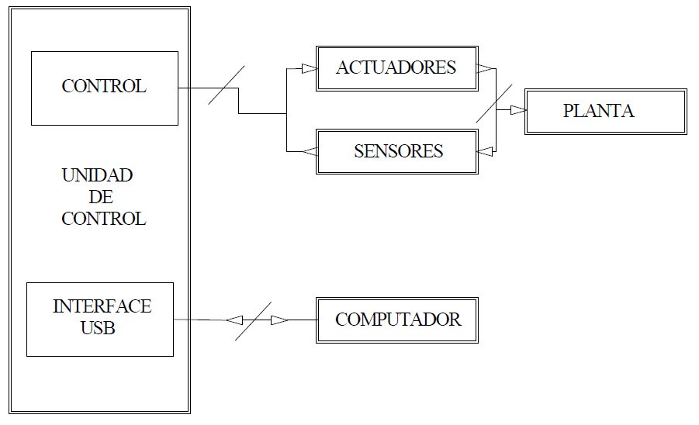
DISEÑO DEL HARWARE
El hardware consiste de un tablero electrónico, el cual se puede ver en una forma esquemática en de la Figura 2.2; este módulo está constituido por una unidad de control, sensores de movimiento infrarrojos (LX21C) y contactores que comandan a cada uno de los circuitos de iluminación.

Slide 43
DISEÑO DEL HARWARE
Sensores.- Del tipo infrarrojo (LX21C). Serán los encargados de detectar el movimiento de las personas en el espacio de detección, este sensor proporciona una señal de 110 V AC la cual pasa a través de un circuito acondicionador de señal, ésta es acondicionada a un voltaje a 5 V DC para luego ingresar al microcontrolador.
Actuador.- Este circuito es el encargado de comandar a todos los contactores de fuerza, los cuales van ha controlar el encendido o el apagado de cada uno de los circuitos de iluminación.
Interface con la computadora. - Este circuito es el encargado de efectuar la comunicación entre la computadora y el microcontrolador.

Slide 44
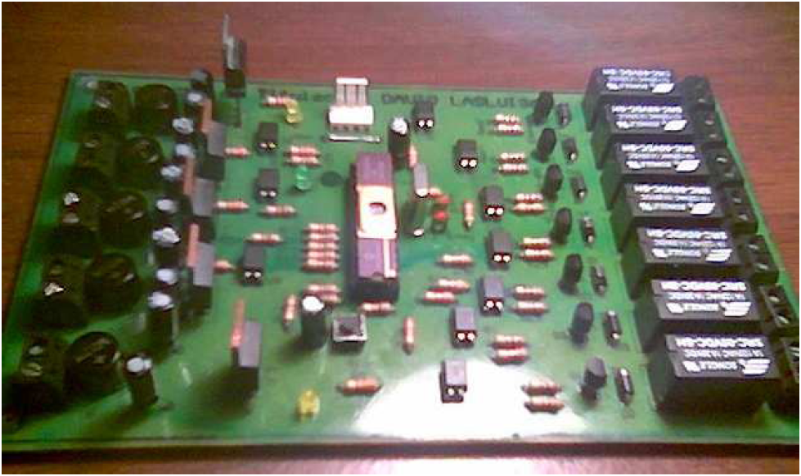
UNIDAD DE CONTROL
Para el funcionamiento del sistema se hace uso de una unidad de control, que es la encargada de recibir las señales enviadas por los sensores, además de excitar a los actuadores, y es la responsable de manejar la comunicación con el computador vía USB. Esta unidad de control está conformada por un microcontrolador.

Slide 45
EL MICROCONTROLADOR
El cerebro de la unidad de control esta dado por un microcontrolador PIC16C745, fabricado por la microchip; sus principales características son:
Microcontrolador de 28 pines.
Opera a 24 Mhz.
Posee 8K de memoria de programa.
256 bytes de RAM
5 canales de entrada analógica.

Slide 46
EL MICROCONTROLADOR
Las principales razones por las que se escogió el microcontrolador son:
Microcontrolador con interfaz USB.
Fácil de programar.
Para esta aplicación no se necesita muchos pines de entrada y salida, por lo que 28 pines serán suficientes.

Slide 47
EL MICROCONTROLADOR
Las principales razones por las que se escogió el microcontrolador son:
Microcontrolador con interfaz USB.
Fácil de programar.
Para esta aplicación no se necesita muchos pines de entrada y salida, por lo que 28 pines serán suficientes.

Slide 48
RECURSOS UTILIZADOS DEL MICROCONTROLADOR
Para la implementación del estudio y análisis de este proyecto se hace uso de los siguientes recursos del microcontrolador:
Procesador
Memoria no volátil para guardar el programa
Memoria de lectura y escritura para guardar los datos
Líneas de entrada y salida

Slide 49
RECURSOS UTILIZADOS DEL MICROCONTROLADOR
RB4.- A este pin llega la señal del sensor infrarrojo 1; el cual esta ubicado en el Laboratorios de comunicaciones.
RB5.- A este pin llega la señal del sensor infrarrojo 2; el cual esta ubicado en el Laboratorio de redes industriales y control de procesos.
RA0.- Este es el pin de salida que activa al relé auxiliar 1, el mismo que comanda a la bobina del contactor que controla al circuito de iluminación del Laboratorio de comunicaciones.
RA1.- Este es el pin encargado de activar al relé auxiliar 2, el mismo que activa a la bobina del contactor que controla al circuito de iluminación del Laboratorio de redes Industriales y control de procesos.

Slide 50
RECURSOS UTILIZADOS DEL MICROCONTROLADOR
RA3, RA5, RC0, RC1.-Son los encargados de alimentar a los sensores del laboratorio, sensor 1 (Laboratorio de comunicaciones), sensor 2 (Laboratorio de redes Industriales y control de procesos); además de comandar al contactor de mando automático, respectivamente.

Slide 51
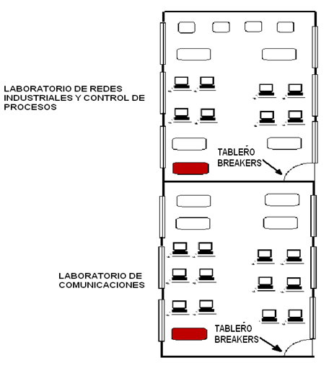
LA PLANTA
Se define a la planta como el objeto físico a ser controlado. Para este proyecto se cuenta con los LABORATORIO DE COMUNICACIONES Y LABORATORIO DE REDES INDUSTRIALES Y CONTROL DE PROCESOS como planta; éste consta de 5 áreas, cada una de éstas poseen circuitos individuales de iluminación controlados con su respectivo interruptor manual

Slide 52
FUENTE DE ALIMENTACION
Para la alimentación del microcontrolador, se hace uso de la misma fuente que entrega la computadora a través del cable USB, por lo que no es necesario construirse una fuente de alimentación adicional.
Para éste caso se va ha utilizar contactores con bobinas de excitación a 110 V AC. Para el accionamiento de estos contactores de potencia se hace uso de un relé auxiliar y para el accionamiento de este relé se utilizará una fuente de alimentación regulada de 5 V . Por esto es necesaria la construcción de una fuente de alimentación independiente de 5 V DC para la excitación de la bobina del relé.

Slide 53
FUENTE DE ALIMENTACION
Para la alimentación del microcontrolador, se hace uso de la misma fuente que entrega la computadora a través del cable USB, por lo que no es necesario construirse una fuente de alimentación adicional.
Para éste caso se va ha utilizar contactores con bobinas de excitación a 110 V AC. Para el accionamiento de estos contactores de potencia se hace uso de un relé auxiliar y para el accionamiento de este relé se utilizará una fuente de alimentación regulada de 5 V . Por esto es necesaria la construcción de una fuente de alimentación independiente de 5 V DC para la excitación de la bobina del relé.

Slide 54
ACTUADORES
Para la activación de cada uno de los circuitos de iluminación, se hace uso de contactores que poseen bobinas de excitación a 110 V AC, mientras que sus contactos pueden soportar una corriente máxima de 22 A a 220 V AC. Para la activación de estos contactores, se hace uso de los relés auxiliares cuyo voltaje de excitación es de 5 V y sus contactos pueden soportar una corriente máxima de 1A a 120 V AC. El mando de cada uno de los relés se lo realiza a través de los pines de salidas RA0, RA1, RA2 del microcontrolador.

Slide 55
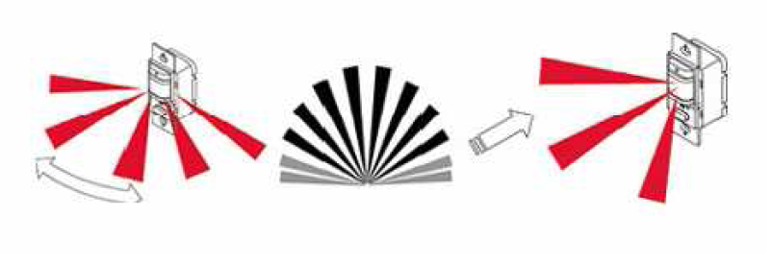
SENSOR INFRARROJO
El sensor LX21C es un interruptor de ahorro de energía luminosa, constituido por un detector de alta sensibilidad integrado en un circuito el cual contiene un controlador de silicio.
El rango de detección está hecho para captar movimientos de arriba hacia abajo, y de izquierda a derecha. El trabajo del sensor es captar los rayos infrarrojos que provienen del movimiento del ser humano, como una fuente de señal de control, es decir que, cuando el sensor detecta el movimiento de una persona, activa la carga controlada por un tiempo específico.

Slide 56
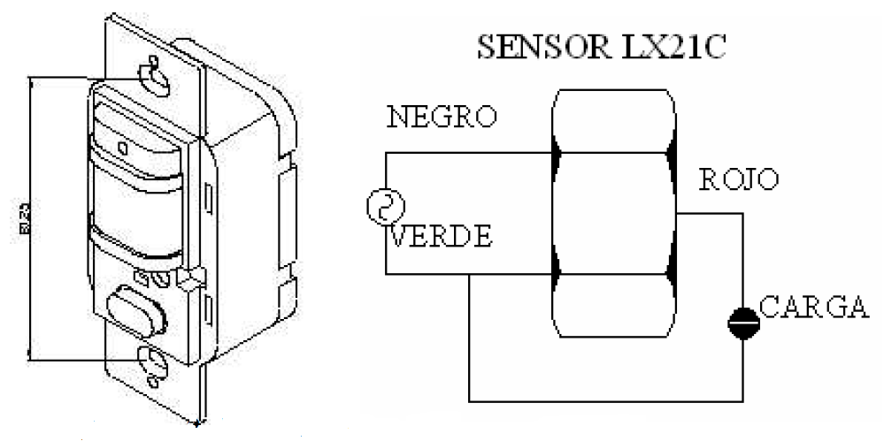
INSTALACION DEL SENSOR INFRARROJO
Se debe realizar toda la instalación sin conectar la fuente de alimentación, para así evitar posibles daños al sensor.
Seguidamente se debe levantar la cara de la tarjeta apagada, luego fijar el sensor en la posición que se desee que funcione mediante tornillos.

Slide 57
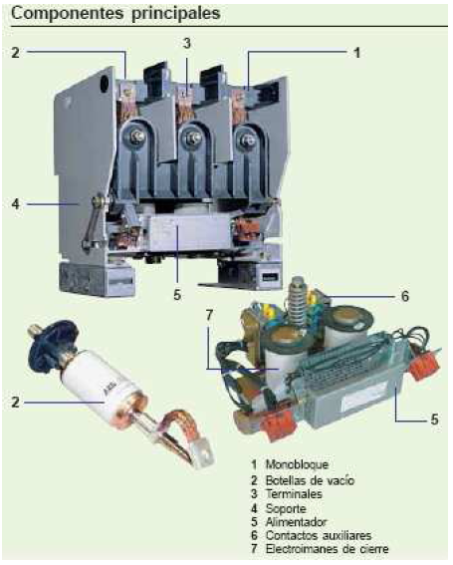
CONTACTORES
Un contactor es un dispositivo con capacidad de cortar la corriente eléctrica de un receptor o instalación con la posibilidad de ser accionado a distancia, que tiene dos posiciones de funcionamiento: una estable o de reposo, cuando no recibe acción alguna por parte del circuito de mando; y otra inestable, cuando actúa dicha acción. Este tipo de funcionamiento se llama de "todo o nada".

Slide 58
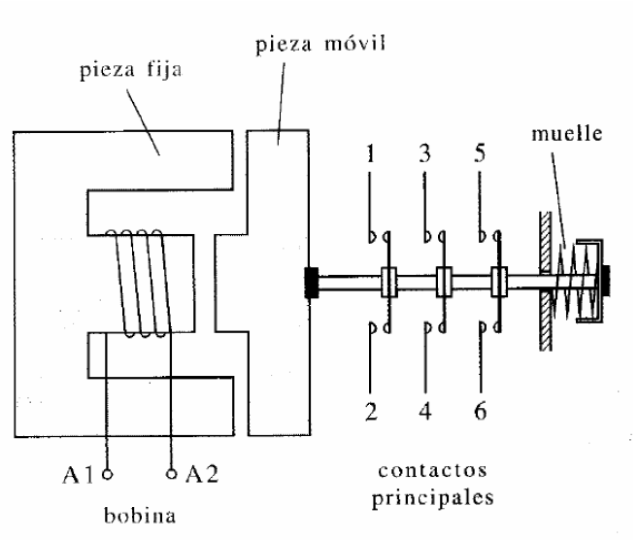
CONTITUCION DE UN CONTACTOR
El contactor esta contituido por los siguiente elementos:
Electroimán: elemento motor del contactor, circuito magnético: parte móvil + fija, bobina: diferente configuración para C.C. y para C.A. (anillo de desfase).
Polos: elementos encargados de establecer e interrumpir la corriente del circuito de potencia, según su número pueden ser bipolar, tripular o tetrapolar.
Contactos auxiliares: se utilizan en el circuito de mando y para señalización, instantáneos: NC, NA o una combinación de ambos, temporizados.

Slide 59
TIPOS DE CONTACTORES
Los tipos de contactore tenemos los siguientes:
Principales: disponen de contactos de potencia (polos). A veces incluyen algunos contactos auxiliares; si es necesario, se les puede acoplar bloque de contactos auxiliares.
Auxiliares: Solo disponen de contactos de pequeña potencia, utilizados en los circuitos de mando y señalización.
Relés: no tienen contactos de potencia.

Slide 60
CATEGORIAS DE EMPLEO EN A.C.
Por la carga que puede maniobrar (categoría de empleo), se debe tener en cuenta la corriente que el contactor debe establecer o cortar durante las maniobras; para ello se toma en cuenta el tipo de carga que controla y las condiciones en la cuales se efectúan los cortes. Las categorías son

Slide 61
DISEÑO DEL SOFTWARE
INTRODUCCIÒN
En el diseño del software se realizará una descripción del programa para el microcontrolador P16C745 además del software en el computador del análisis y estudio de este proyecto. El programa en el microcontrolador será el encargado recibir las señales de los sensores (LX21C), enviar y recibir los datos al computador a través del pórtico USB y realizar el control sobre la planta.

Slide 62
DESARROLLO DEL PROGRAMA DE CONTROL DE ILUMINACIÓN
El programa para el microcontrolador PIC16C745 deberá cumplir con las siguientes funciones: como primera tarea, debe establecer un enlace con el computador por medio del pórtico USB ; una vez que la comunicación entre los dos dispositivos ha tenido éxito se debe sincronizar el computador para recibir cualquier dato desde o hacia el microcontrolador.
Adicionalmente el microcontrolador debe realizar el control de cada uno de los circuitos de iluminación, ya sea mediante las señales del sensor o desde el computador. En el siguiente diagrama de flujo se realiza una descripción más detallada sobre cada una de las funciones del microcontrolador.

Slide 63
DESARROLLO DEL PROGRAMA DE CONTROL DE ILUMINACIÓN
El programa para el microcontrolador PIC16C745 deberá cumplir con las siguientes funciones: como primera tarea, debe establecer un enlace con el computador por medio del pórtico USB ; una vez que la comunicación entre los dos dispositivos ha tenido éxito se debe sincronizar el computador para recibir cualquier dato desde o hacia el microcontrolador.
Adicionalmente el microcontrolador debe realizar el control de cada uno de los circuitos de iluminación, ya sea mediante las señales del sensor o desde el computador. En el siguiente diagrama de flujo se realiza una descripción más detallada sobre cada una de las funciones del microcontrolador.

